Slide 1

был создан в 2005 году
Notes:
Сервис youtube был создан в 2005 году тремя партнерами: Чадом Хердли, Стивом Ченом и Джастином Кана. Совместная компания с Google началась в 2006 году.

Slide 2
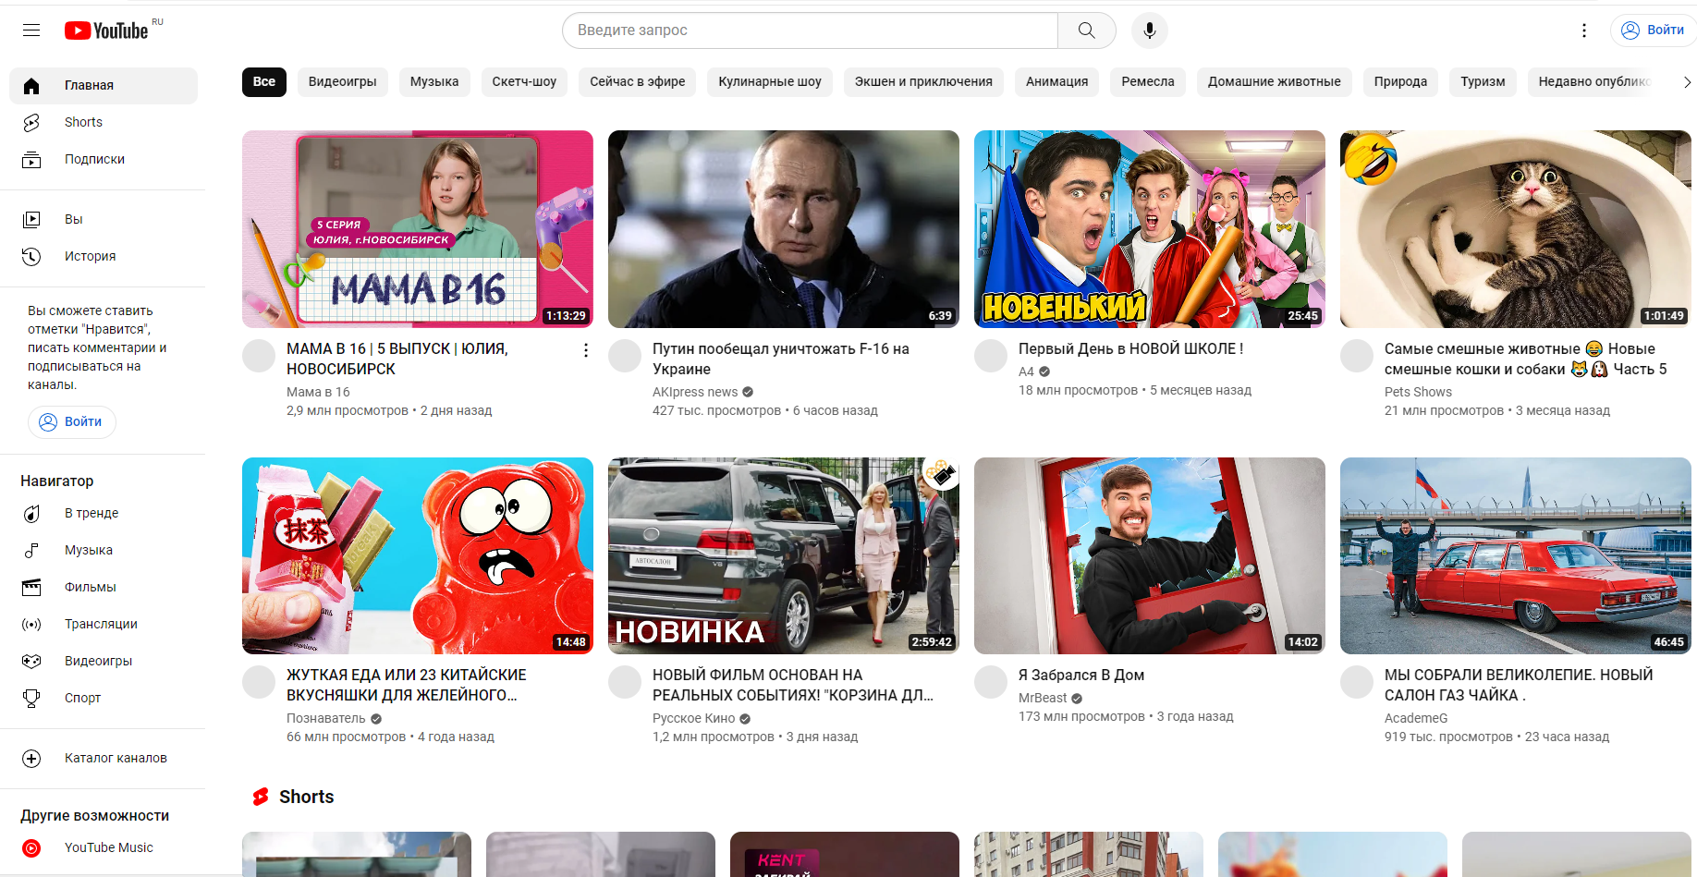
Notes:
Так выглядит сайт

Slide 3
Основные направления деятельности
Ютуб является одной из крупнейших видеохостинговых платформ в мире. Основные направления его деятельности включают в себя:
Размещение и просмотр видео: Пользователи могут загружать, просматривать и комментировать видео на платформе.
Монетизация контента: Ютуб предоставляет возможность авторам зарабатывать на рекламе, встроенной в их видео.
Партнерские программы: Ютуб сотрудничает с различными компаниями, чтобы предлагать авторам возможность зарабатывать на продаже товаров и услуг через свои видео.
Рекомендации и алгоритмы: Система рекомендаций Ютуба использует алгоритмы для определения того, какие видео показывать каждому пользователю.
Инструменты для авторов: Ютуб предлагает различные инструменты и ресурсы для помощи авторам в создании и продвижении своего контента.

Slide 4

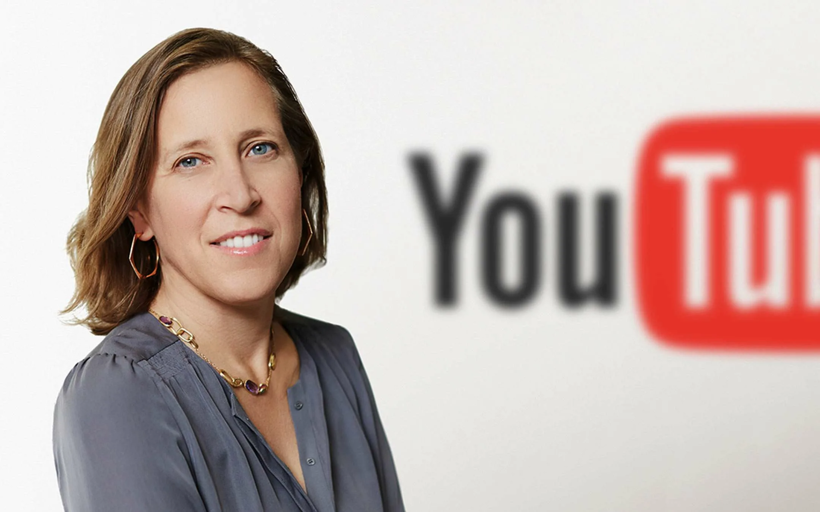
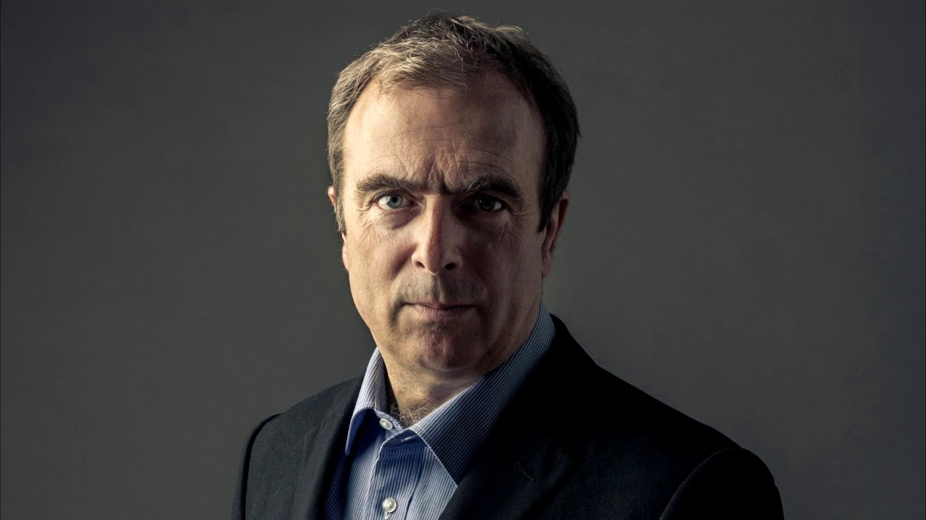
Руководство YouTube
Notes:
Ютуб управляется командой менеджеров, которые отвечают за различные аспекты работы платформы. В число этих менеджеров входят:
Джон Хеннеси - генеральный директор
Нил Мохана - финансовый директор
Сьюзан Войчицки - директор по продуктам
Майк Хитченс - директор по маркетингу
Райан Кейси - директор по контенту
Каждый из этих менеджеров отвечает за свою область работы, и они работают вместе, чтобы обеспечить успешное функционирование платформы.

Slide 5
1
2
5
3
4
Notes:
Ютуб имеет сложную структуру сайта, которая включает в себя множество различных компонентов. Некоторые из основных компонентов включают в себя следующие:
Главная страница (1): Главная страница Ютуба, где пользователи могут просматривать рекомендуемые видео, подписываться на каналы и выполнять другие действия.
Поиск (2): Функция поиска, которая позволяет пользователям находить видео по ключевым словам или темам.
Мой канал (3): Страница, на которой пользователи могут управлять своим каналом, загружать видео, управлять настройками и т.д.
Creator Studio (3): Инструмент для создателей контента, который позволяет им управлять своими каналами, анализировать статистику и оптимизировать контент.
Плейлисты (4): Функция, которая позволяет пользователям создавать и управлять списками воспроизведения своих любимых видео.
Аннотация (5): Функция для добавления аннотаций и субтитров к видео.
Трансляции (3): Функция для проведения прямых трансляций на канале.

Slide 6
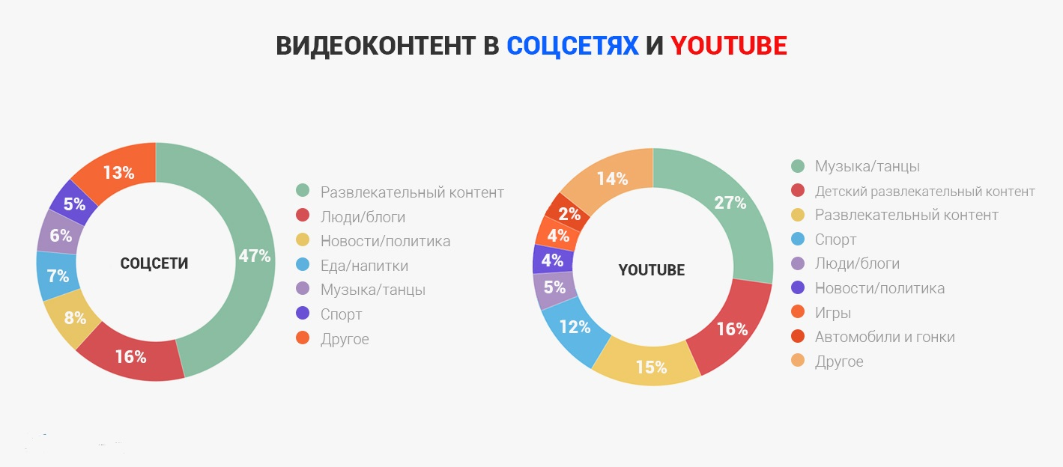
Notes:
Ютуб имеет огромное количество пользователей по всему миру. Согласно статистике, ежемесячно на Ютубе просматривается более 5 миллиардов часов видео. Большинство пользователей Ютуба - это люди в возрасте от 18 до 49 лет, но платформа популярна среди зрителей всех возрастов.

Slide 7
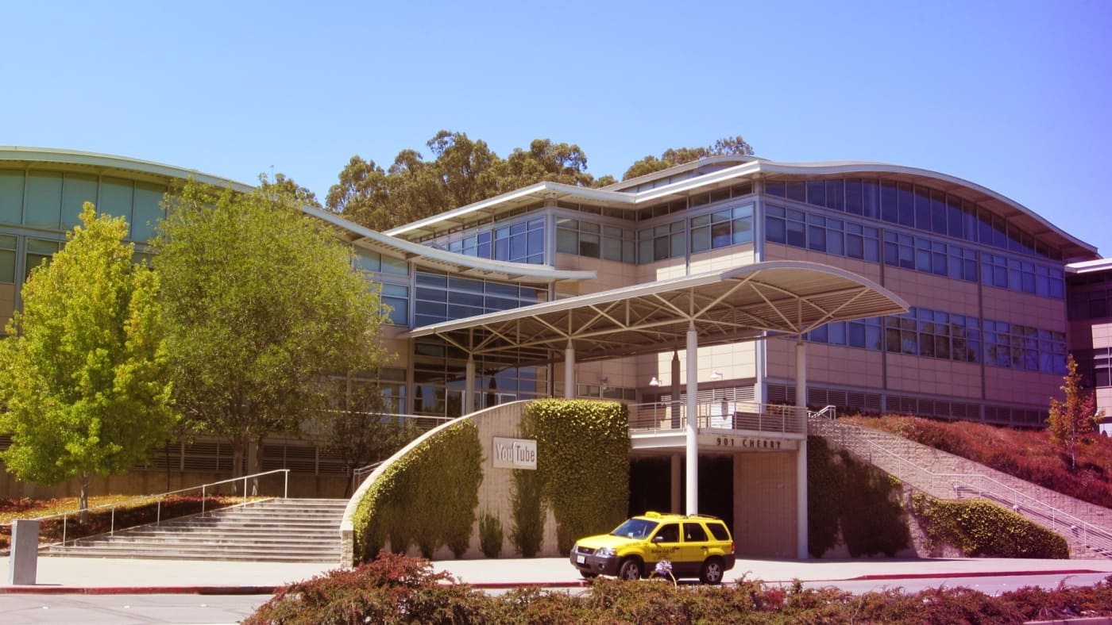
Оценка качества информации
Расположение
YouTube является одним из самых популярных и широко используемых видеохостингов в мире, с огромным количеством пользователей и разнообразного контента. Оценивать достоверность и актуальность информации необходимо по каждому отдельному видео
Главный офис находится в Сан-Бруно, Калифорния, США

Slide 8
Реклама в YouTube
На YouTube есть несколько видов рекламы, включая видеорекламу, которая показывается перед началом видео, баннерную рекламу, которая размещается на странице результатов поиска или на других страницах сайта, и рекламу в виде объявлений, которые показываются в правой части страницы. Видеореклама может быть нативной, то есть соответствовать тематике канала, или преролл, то есть показываться до начала воспроизведения видео. Баннерная реклама может быть статической или анимированной, а объявления могут содержать текст, изображения или и то, и другое. Кроме того, YouTube предлагает рекламу через спонсорство видео, когда рекламодатель оплачивает размещение своего бренда или продукта в начале, в конце или в описании видео.

Slide 9
URL: https://www.youtube.com/
YouTube - это очень популярная и широко используемая платформа для обмена видеоконтентом
Источники:
https://ru.wikipedia.org/wiki/YouTube
https://vc.ru/marketing/905880-infografika-youtube-2023-god-18-glavnyh-faktov
https://skillbox.ru/media/marketing/chto-takoe-youtube-i-kak-on-ustroen-znakomimsya-s-samym-populyarnym-videokhostingom/

